Slide 1
আজকের ক্লাসে সবাইকে স্বাগতম
Notes:
আপনি অন্য ভাবে শুভেচ্ছা দিতে পারেন

Slide 2
পরিচিতি
সঞ্জীব কুমার বর্মন
সহকারী শিক্ষক
কচুয়া হাট উচ্চ বিদ্যালয়,সাঘাটা,গাইবান্ধা
মুঠোফোনঃ০১৭১৯ ৪৬৩৬৪৪
E-mail: sanjib.tqittc@gmail.com
বিজ্ঞান
নবম-দশম শ্রেণি
পঞ্চম অধ্যায়
পদার্থের অবস্থা ও চাপ
Notes:
স্লাইড টি দেখাতে পারেন / হাইড করে রাখতে পারেন

Slide 3
এই স্লাইডটি সম্মানিত শিক্ষকবৃন্দের জন্য ।
সেজন্য স্লাইডটি হাইড করে রাখা হয়েছে ।
এই পাঠটি শ্রেণিকক্ষে উপস্থাপনের সময় প্রয়োজনীয় পরামর্শ প্রতিটি স্লাইডের নিচে অর্থাৎ Slide Note এ সংযোজন করা হয়েছে। আশা করি সম্মানিত শিক্ষকগণ পাঠটি উপস্থাপনের পূর্বে উল্লেখিত Note দেখে নেবেন এবং F5 চেপে উপস্থাপন শুরু করতে পারেন।
পাঠ উপস্থাপনের পূর্বে পাঠের সাথে ডিজিটাল কন্টেন্টটি মিলিয়ে নিন

Slide 4
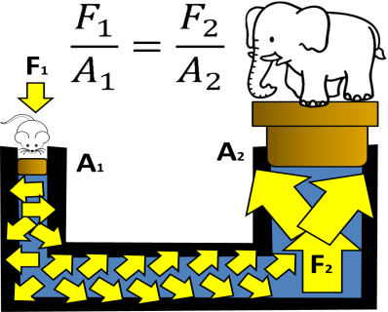
কারণ লক্ষ কর
মানুষ গাড়িটি তুলছে
ইদুর হাতিকে তুলছে
ইহা যে সূত্র প্রয়োগে সম্ভব তা হলো . . .
Notes:
কে কাকে তুলছে ? ১ম ছবিতে , ২য় ছবিতে

Slide 5
প্যাসকেলের সূত্র
Pascal’s Law
Notes:
পাঠ শিরোনাম বোর্ডে লিখে দিতে পারেন ।

Slide 6
শিখনফল
এই পাঠ শেষে শিক্ষার্থীরা…
১। প্যাসকেলের সূত্র বর্ণনা করতে পারবে;
২। প্যাসকেলের সূত্রের গাণিতিক ব্যাখ্যা প্রদান করতে পারবে;
৩। দৈনন্দিন জীবনে প্যাসকেলের সূত্রের প্রয়োগ উপলদ্ধি করতে পারবে ।
Notes:
স্লাইড টি দেখাতে পারেন / হাইড করে রাখতে পারেন

Slide 7
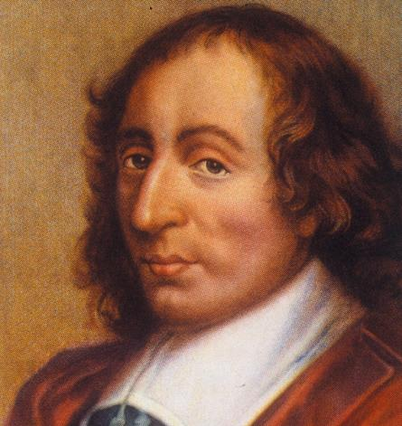
ছবির মানুষটি সম্পর্কে তোমরা কী জান?
?
প্যাসকেল (Pascal )

Slide 8
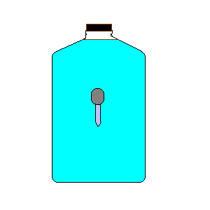
প্যাসকেলের সূত্র
P
আবদ্ধ পাত্রে তরল বা বায়বীয় পদার্থের কোনো অংশের উপর বাইরে থেকে চাপ প্রয়োগ করলে সেই চাপ কিছু মাত্র না কমে তরল বা বায়বীয় পদার্থের সবদিকে সমান ভাবে সঞ্চালিত হয় ।
Notes:
আগে অনুধাবন করতে বলে পরে বিভিন্ন প্রাসঙ্গিক প্রশ্ন করতে পারেন । যেমনঃ এখানে কী ঘটনা ঘটছে ?- সবদিকে চাপ প্রয়োগ করছে

Slide 9
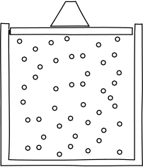
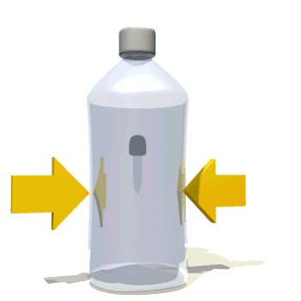
প্যাসকেলের সূত্র
তরল পদার্থের উপর প্রয়োগকৃত চাপ সব দিকে সঞ্চালিত হয়
Notes:
প্রশ্ন করতে পারেন ,যেমনঃ চাপ কোন দিকে প্রবাহিত হচ্ছে ? –সবদিকে ।প্যাসকেলের ব্যবহারিক ব্যাখ্যার জন্য স্লাইডটি দেখিয়ে বিভিন্ন প্রশ্ন করতে পারেন ।

Slide 10
প্যাসকেলের সূত্রের প্রমান
Notes:
স্বল্প মূল্যের শিক্ষা উপকরণ দিয়ে শিক্ষার্থীদের নিয়ে কাজটি করে দেখাতে পারেন ।

Slide 11
একক কাজ
▪ বল বৃদ্ধিকরণ নীতি টি কী?
Notes:
এই স্লাইডটিতে দেওয়া একক কাজের ব্যবস্থা করা হয়েছে। বল বৃদ্ধিকরণ নীতিটি -আবদ্ধ তরল পদার্থের ক্ষুদ্রতম অংশের উপর পিস্টন দ্বারা কোনো বল প্রয়োগ করলে এর বৃহত্তম পিস্টনে সেই বলের বহুগুন বেশি বল প্রযুক্ত হবে । সময় উল্লেখ করে দিতে পারেন

Slide 12
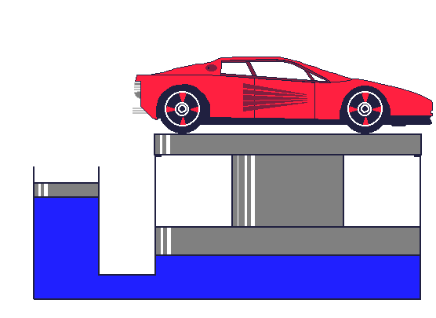
এখানে
$$F_{2}$$
$$C_{1}=১ম সিলিন্ডার$$
$$C_{2}=২য় সিলিন্ডার$$
$$F_{1}$$
$$A_{1}=১ম সিলিন্ডারের ক্ষেত্রফল$$
$$A_{1}$$
$$A_{2}=২য় সিলিন্ডারের ক্ষেত্রফল$$
$$C_{1}$$
$$C_{2}$$
$$A_{2}$$
$$F_{1}=ছোট পিষ্টনের বল$$
$$F_{2}=বড় পিষ্টনে বল$$
প্যাসকেলের সূত্র
Notes:
শিক্ষার্থীরা অনুধাবন করবে এবং বিভিন্ন প্রশ্নের ব্যবস্থা করা যেতে পারে । যেমনঃ কোনটির আয়তন বড় ? কোনটির ছোট ? কোনটি উপরে উঠছে ?
শিক্ষক বোর্ডে কাজটি লিখে দিবেন ।

Slide 13
ছোট পিস্টনে প্রয়োগকৃত বলের বেশী বল বড় পিস্টনে প্রযুক্ত হয়েছে
বল বৃদ্ধিকরন নীতি
$$\frac{F_{2}}{F_{1}} = \frac{A_{2}}{A_{1}}$$
F₁
A₂
F₂
বড় পিস্টনের প্রস্থচ্ছেদের
ক্ষেত্রফল যত বেশি হবে
বলও তত বেশি অনুভূত
হবে
A₁
Notes:
শিক্ষক বোর্ডে সমীকরন টি প্রতিপাদন করে দেখাবেন ।

Slide 14
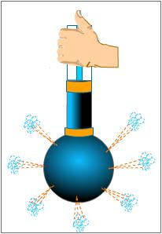
জোড়ায় কাজ
সময়ঃ ৬ মিনিট
ব্যবস্থাটি কোন নীতিকে সমর্থন করে? যুক্তিসহ বিশ্লেষণ কর -২ টি।
Notes:
প্যাসকেলের উদাহরন হিসাবে স্লাইড টি ব্যবহার করা হয়েছে

Slide 15
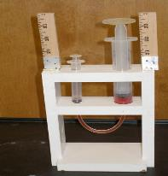
দলগত কাজ
সহায়ক সামগ্রী: একটি সিরিজ, নল, পানি
সময়: ১০ মিনিট
ভিডিও টি লক্ষ কর
কার্য পদ্ধতি:
▫ চিত্রের মতো করে যন্ত্র গুলো সাজিয়ে নাও
▫ ছোট নলে বল প্রয়োগ কর
▫ বড় নলে অনুভূত বল লক্ষ্য কর
ছোট পিস্টন | বড় পিস্টন
Notes:
শিক্ষক চাইলে পরিক্ষন টি করে দেখানে পারেন ।পরীক্ষণটি করার আগে থেকেই প্রয়োজনীয় উপকরণ গুলো সাজিয়ে নেওয়া যেতে পারে

Slide 16
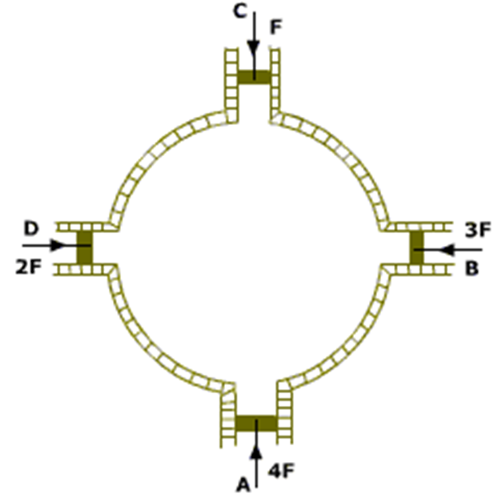
প্যাসকেলের সূত্রের প্রমান
প্রয়োগকৃত চাপ
বিন্দুমাত্র কমেনি
প্রয়োগকৃত চাপ সকল
দিকে সঞ্চালিত হয়
প্রয়োগকৃত চাপ পাত্রের
গায়ে লম্বভাবে ক্রিয়া করে
Notes:
অতিরিক্ত কাজ হিসাবে স্লাইডটি দেখাতে পারেন ।

Slide 17
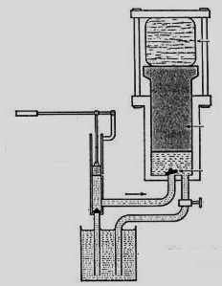
* কোন নীতির উপর ভিত্তি করে
যন্ত্রটি তৈরি করা হয়েছে?
হাইড্রলিক প্রেস
** বলবৃদ্ধিকরন নীতি
* যন্ত্রটিতে প্যাসকেলের সূত্র
কীভাবে প্রয়োগ করা হয়েছে?
** ছোট পিস্টনে অনুভূত চাপ
তরলের সবদিকে সঞ্চালিত
হয়ে বড় পিস্টনের উপর চাপ
প্রয়োগ করে
Notes:
অতিরিক্ত কাজ হিসাবে স্লাইডটি দেখাতে পারেন ।যন্ত্রটিতে প্যাসকেলের সূত্র কীভাবে প্রয়োগ করা হয়েছে?

Slide 18
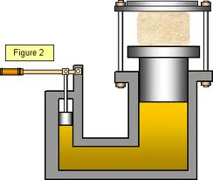
মূল্যায়ন
১। প্যাসকেলের সুত্রটি বল?
৫০ গুন বড়
২।ছোট পিষ্টনে ২ N বল প্রয়োগ করলে বড় পিষ্টনে কত বল পাওয়া যাবে?
Notes:
সামগ্রিকভাবে পাঠটি মূল্যায়ন করার উদ্দেশ্যে স্লাইডে উল্লেখিত প্রশ্ন ও বহুনির্বাচনী প্রশ্নের ব্যবস্থা করা যেতে পারে।

Slide 19
বাড়ির কাজ
তরল পদার্থে চাপ প্রয়োগ করলে তা সকল দিকে
সমভাবে সঞ্চালিত হয়---বিশ্লেষণ কর।
Notes:
১০ টি বাক্যে শিক্ষার্থীরা লিখে আনবে । সম্মানিত শিক্ষক চাইলে কম –বেশি করতে পারেন

Slide 20
এ পাঠে গুরত্বপূর্ন শব্দ
◊ প্যাসকেল
◊ বলবৃদ্ধিকরণ নীতি
◊ উদ্ধমুখী বল

Slide 21
ধন্যবাদ

Slide 22
কৃতজ্ঞতা স্বীকার
শিক্ষা মন্ত্রণালয়, মাউশি, এনসিটিবি ও এটুআই-এর সংশ্লিষ্ট কর্মকর্তাবৃন্দ
এবং কন্টেন্ট সম্পাদক হিসেবে যাঁদের নির্দেশনা, পরামর্শ ও তত্ত্বাবধানে এই মডেল কন্টেন্ট সমৃদ্ধ হয়েছে তারা হলেন-
জনাব সামসুদ্দিন আহমেদ তালুকদার, প্রভাষক, টিটিসি, কুমিল্লা
জনাব মোসাম্মৎ খাদিজা ইয়াসমিন, সহকারী অধ্যাপক, টিটিসি, ঢাকা
জনাব মোঃ তাজুল ইসলাম, সহকারী অধ্যাপক, টিটিসি, পাবনা

